Slide 1



Доброе слово и кошке приятно
13 ноября –
«Всемирный день доброты»

Slide 2

Отмечается каждый год
13 ноября.

Slide 3
Праздник возник в 1998 году
в Токио (Япония) в день открытия первой конференции Всемирного движения доброты.
Участвовали представители Австралии, Канады, Японии, Таиланда, Сингапура, Великобритании и США.
Позже к ним присоединились
и другие государства.

Slide 4

Сама организация «Всемирное движение доброты» была создана в Японии годом ранее, в 1997. В неё входили волонтёры и добровольцы.

Slide 5

Исследования показали, что люди, которые постоянно совершают добрые, хорошие поступки, чувствуют себя счастливей, редко болеют и долго живут.

Slide 6

Творить добрые дела – очень просто. Добро не измеряется деньгами, порой – не требует много времени и сил, главное – начать.

Slide 7
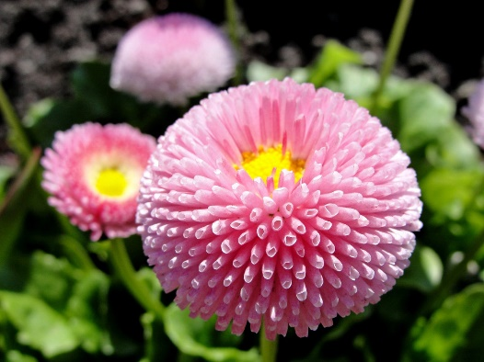
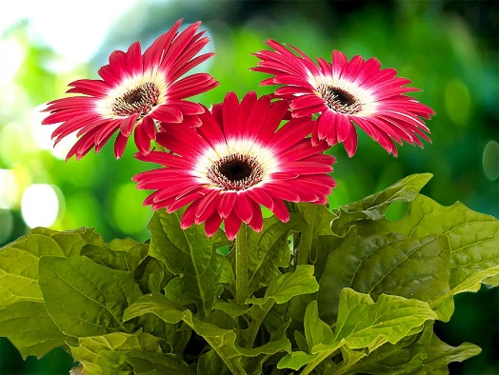
У этого праздника за время его существования появились и свои традиции. Например, в Сингапуре помимо добрых улыбок и дел принято дарить знакомым и незнакомым людям маргаритки и герберы.

Slide 8
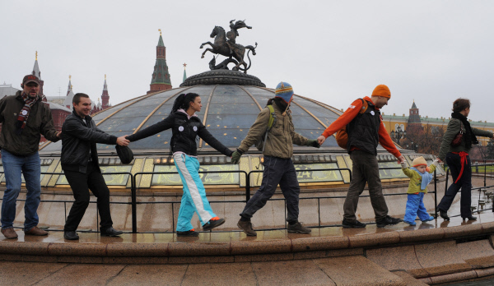
В России впервые День Доброты прошёл в 2009 году – в Москве на Манежной площади. Там состоялся флешмоб (массовая акция), в котором приняли участие все желающие. Пришедшие на площадь в 11 часов взялись за руки, образовали большой круг, в центре которого оказался Глобус Часов Мира.

Slide 9
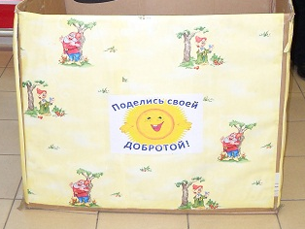
В этот же день в разных местах столицы были организованы специальные Почтовые Пункты Доброты. Там любой мог написать добрые письма со словами поддержки тому, кто живёт в интернатах для пожилых людей. К вечеру было отправлено больше 500 писем по адресам жителей интернатов Тульской и Владимирской области.

Slide 10
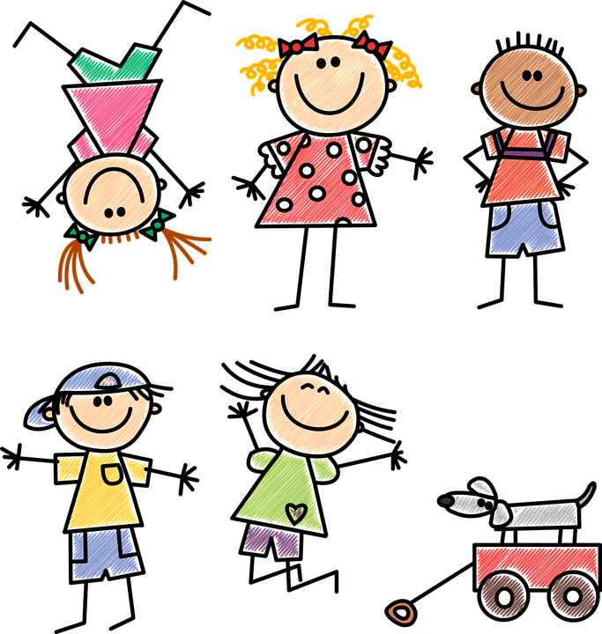
Присоединяйся и ты к этому
доброму, замечательному
празднику. Ведь это так
просто – улыбнись прохожему,
обними родителей или сестру
(брата)… Ведь с каждым таким
простым поступком становится
кому-то лучше, а значит – и больше доброты в мире. И, конечно же, желательно творить добро каждый день, а не только сегодня – во Всемирный день Доброты.

Slide 11
СПИСОК ДОБРЫХ ДЕЛ
Помоги перейти через дорогу бабушке.
Смастери и повесь на улице кормушку для птиц.
Занеси корм в организацию по защите животных.
Помоги маме убрать в доме.
Полей цветы.
Вынеси мусор.
Помог маме вымыть посуду.
Сходи в магазин.
Помоги бабушке на даче.
Отдай свои старые игрушки детям в детский дом.
Помоги соседке-старушке вынести мусор.
Сделай сюрприз своими руками (открытку, закладку) для родных и друзей.
Напиши кому-нибудь записочку с добрыми словами.
Скажи родным, как сильно их любишь.

Slide 12
ЗАДАНИЕ:
Придумай ещё какие-нибудь
добрые дела и поступки.

Slide 13
ПОСЛОВИЦЫ И ПОГОВОРКИ О ДОБРЕ
Делай добро и жди добра.
Добра желаешь — добро и делай.
Добро помнится долго, а лихо — вдвое.
Добро поощряй, а зло порицай.
Добро творить — себя веселить.
Доброе дело без награды не остаётся.
Доброе слово человеку — что дождь в засуху.
Добрые слова дороже богатства.
За доброе жди добра, за худое — худа.
И собака старое добро помнит.
Мир не без добрых людей.
На добрый привет — добрый и ответ.
Доброе дело питает и душу, и тело.
Кто любит добрые дела, тому и жизнь мила.

Slide 14

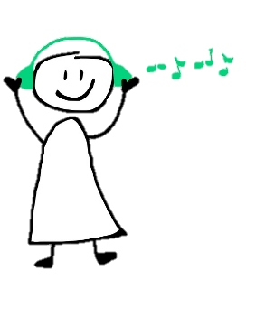

Музыка должна учить
доброму, прекрасному.
«Музыкальные дорожки доброты»
Хорошо живёт на свете
Винни-Пух!..
Прилетит вдруг волшебник,
В голубом вертолёте…
От улыбки хмурый день светлей,
От улыбки в небе радуга проснётся...
… Всех доверчивей и строже
В этом мире доброта.
А я всё чаще замечаю,
Что меня как будто кто-то подменил…
Облака,
Белогривые лошадки…
P. S. Поселите частичку доброты.
Участвуйте в музыкальном конкурсе проекта Dumschool.ru
Смотрите задания конкурсов даже перед регистрацией.

